Slide 1

FACULTAD REGIONAL ROSARIO
Universidad Tecnológica Nacional
Trabajo práctico – Matemáticas
Tecnicatura Universitaria en Programación – Comisión 5
Teoría de grafos aplicada al fútbol

Slide 2
Dell Olio Lucia
Rabbia Alexis
Legajo 933024
Legajo 57053
Integrantes
Cepeda Marcelo
Molina Paula
Legajo 53022
Legajo 53234

Slide 3
Tema
Determinar la localía del clásico de la fecha del Torneo Argentino de Primera División a partir de la distancia recorrida de los equipos

Slide 4
Importancia de la localía en los clásicos
Ventaja deportiva
Equidad competitiva
Impacto económico
Seguridad y logística

Slide 5
Uso de la teoría de grafos en el modelo
Nos proporciona un marco conceptual y herramientas matemáticas para analizar el problema planteado

Slide 6
Utilizamos dos tipos de grafos para representar el torneo de primera división del fútbol argentino
Grafo completo ponderado (cada vértice representa a un club de primera división y las aristas las conexiones entre ellos. Los pesos de las aristas son las distancias en kilómetros entre los estadios de los clubes)
Grafo bipartito dirigido (Representa la relación entre los clubes por cada fecha del torneo y las aristas están dirigidas desde el club visitante al local)

Slide 7
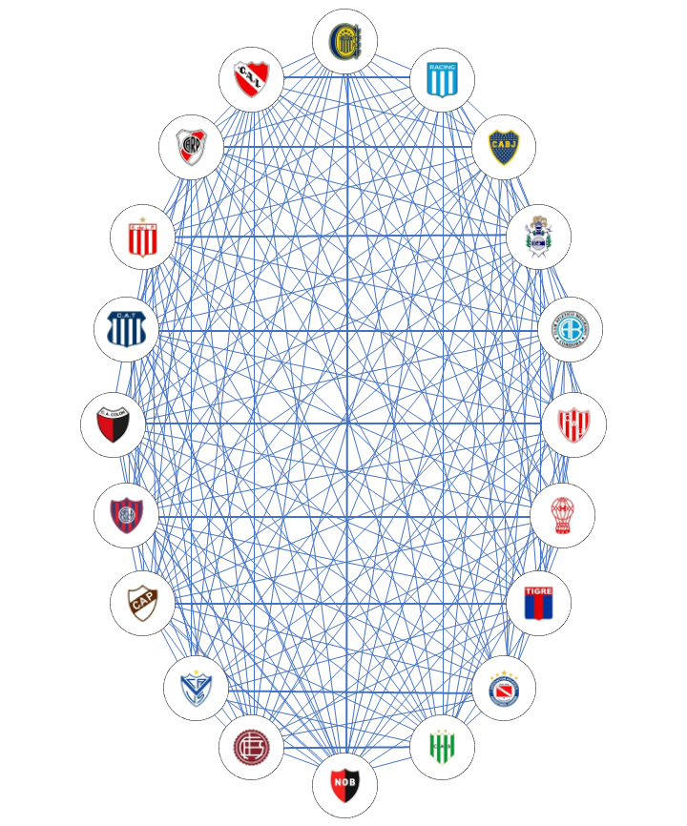
Grafo completo

Slide 8
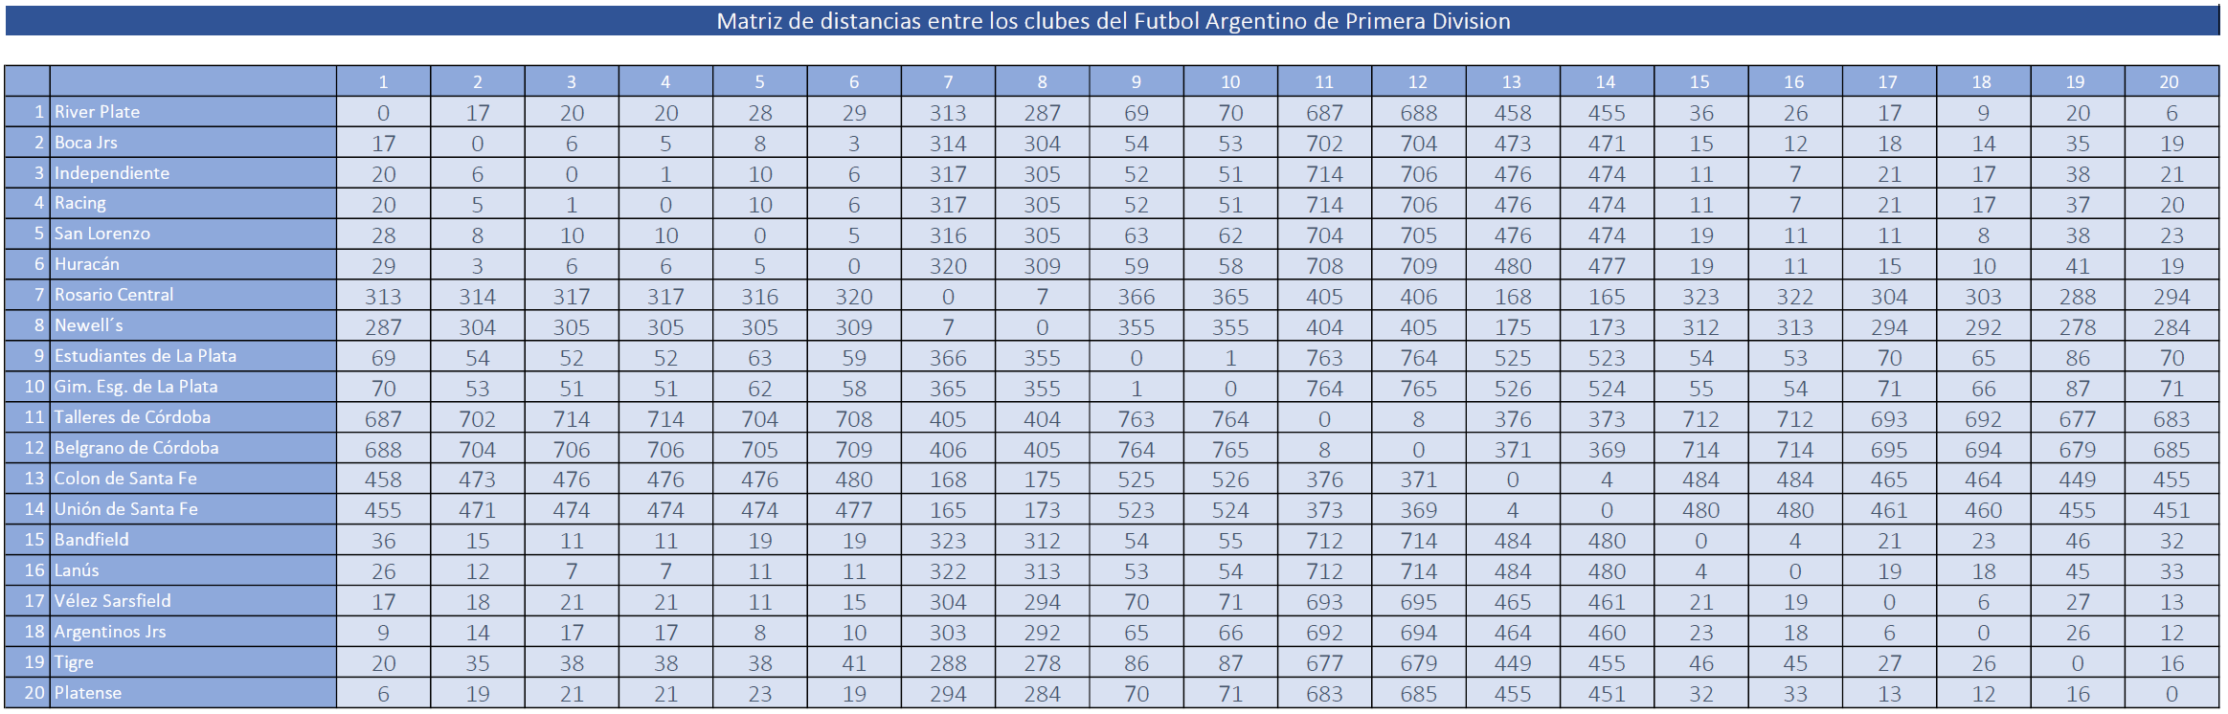
Matriz de valores de distancias

Slide 9
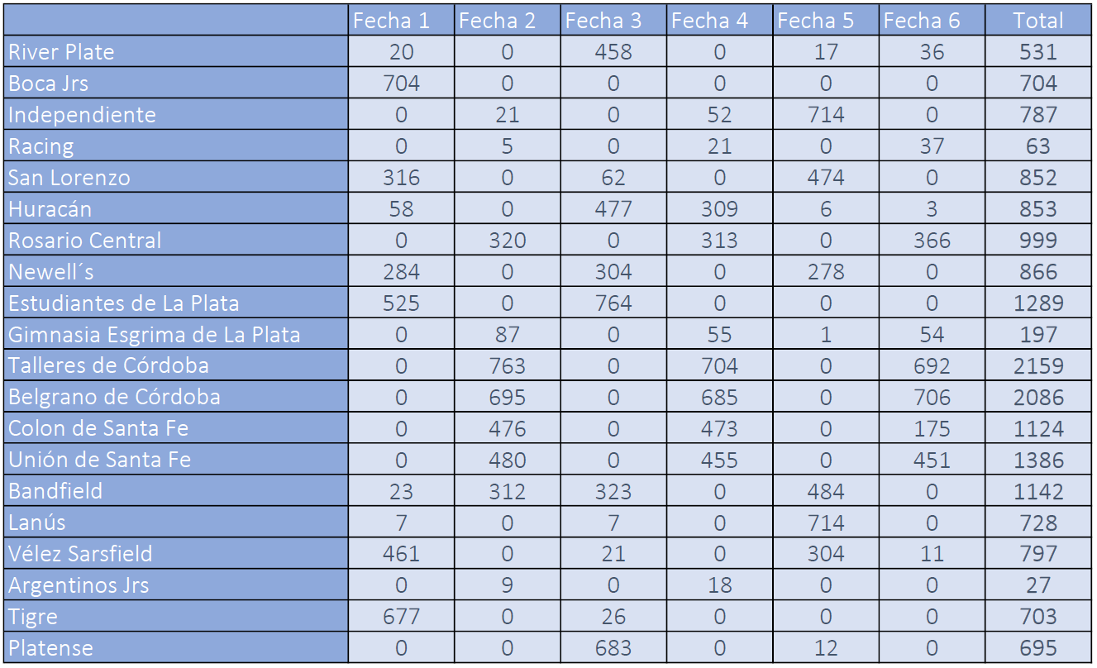
Matriz de recorridos

Slide 10
Determinación de la localía
Comparamos las distancias recorridas
hasta ese encuentro
El equipo que haya recorrido la mayor cantidad de km
será designado como local

Slide 11


Clásico de Rosario
Fecha 7

Slide 12
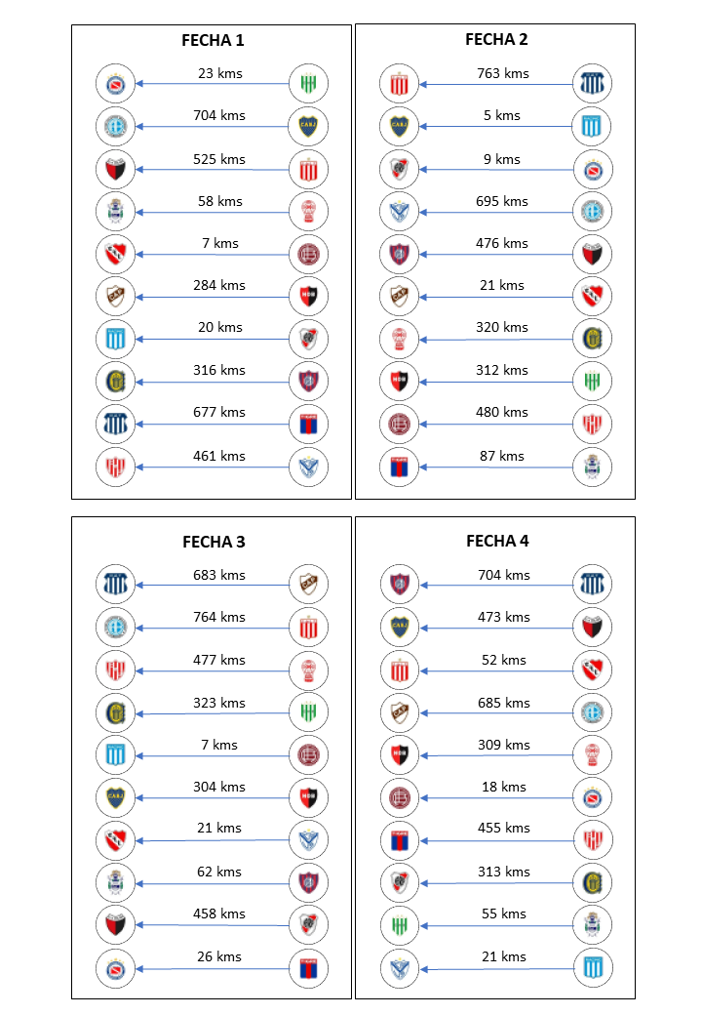
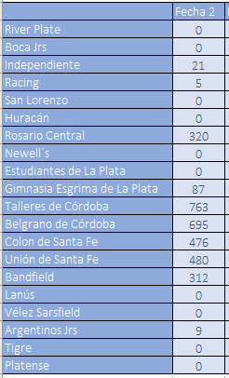
Clásico de Rosario

Slide 13
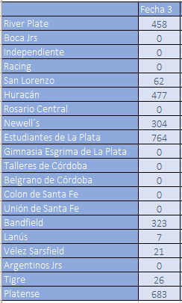
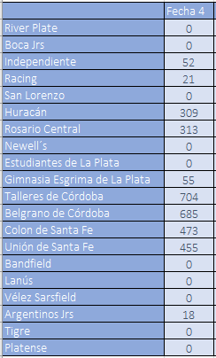
Clásico de Rosario

Slide 14
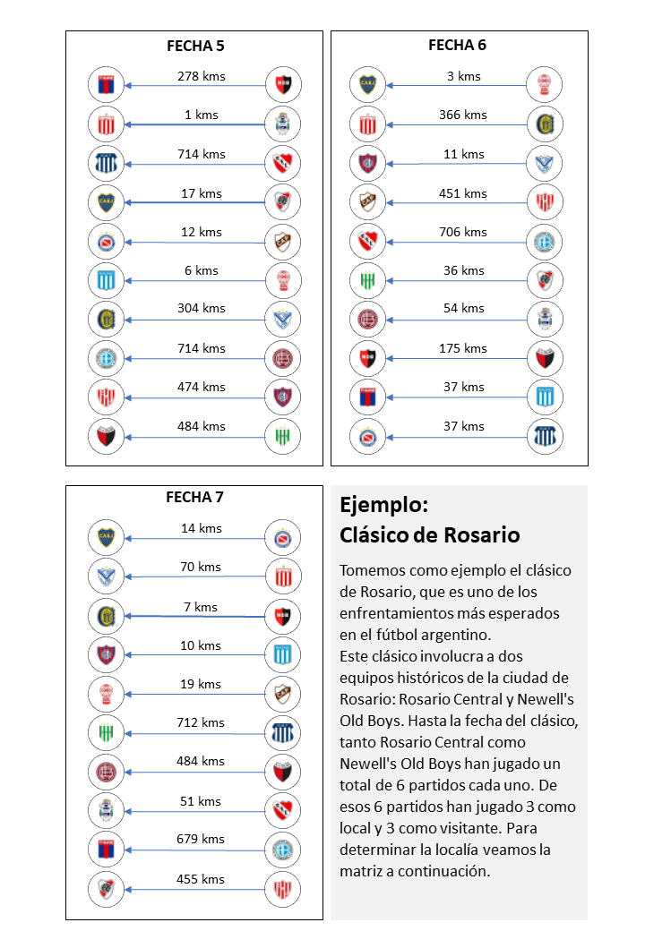
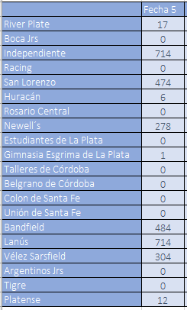

Clásico de Rosario

Slide 15
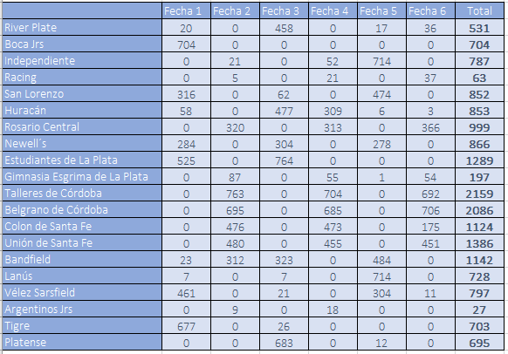
Clásico de Rosario

Slide 16
Aplicación del modelo a otros partidos
Puede ser aplicado a otros partidos de manera similar.
Como por ejemplo partidos claves o etapas finales del torneo

Slide 17
En resumen, el modelo se basa en los siguientes pasos:
Recopilación de datos
Actualización de la matriz de distancias
Comparación de distancias recorridas
Selección del equipo local

Slide 18
Conclusiones
El modelo propuesto ofrece una metodología clara y precisa para determinar la localía en los clásicos de la fecha, tomando en cuenta la distancia recorrida por cada equipo.
Además, existe el potencial de expandir y mejorar el modelo en investigaciones futuras

Slide 19
Dudas? Preguntas?

Slide 20
Muchas Gracias!

